Slide 1

投资有风险，入市需谨慎！
陆炳羽【A0150623100003】：课程顾问
陆炳羽【A0150623100003】：编写
王冬冬【A0150122070005】：转述
郑重提示：本课程所涉观点，非个人观点，均基于软件数据，仅供学习交流，不构成任何投资买卖建议，据此入市风险自负。

Slide 2


Slide 3


Slide 4

今日学习安排
1
财富台阶系列课-优选标准
2
案例教学

Slide 5

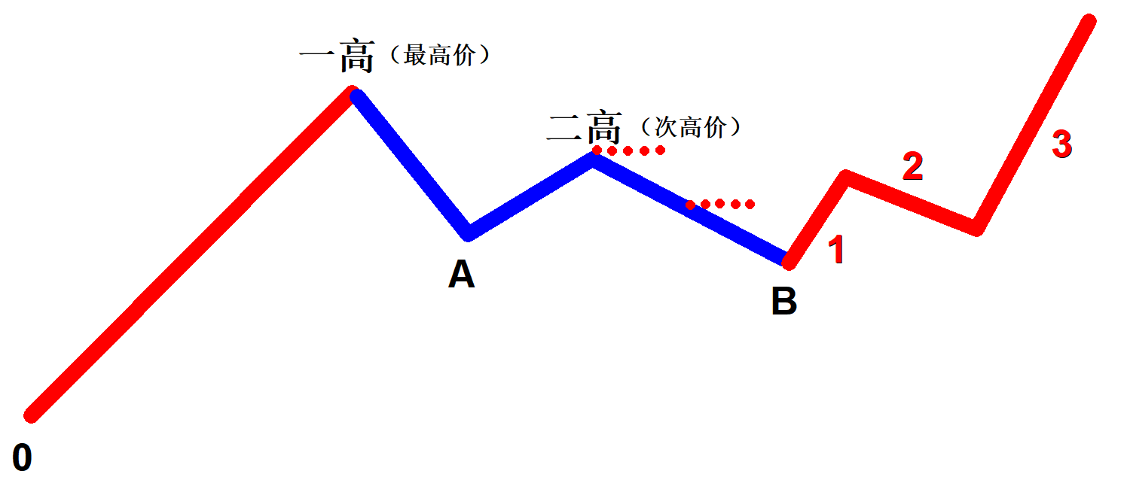
财富台阶之取点标准
弱势模型（B＜A） 强势模型（B＞A）

Slide 6
优选标准
1、B点附近60分钟下跌衰竭
2、B点右侧有涨幅超过5%的大阳线 3、回踩阶段没有跌幅超过5%大阴线和向下的跳空缺口
不优选的股票，降低预期，比如准备买入1万块，那就少买点，用0.5万

Slide 7
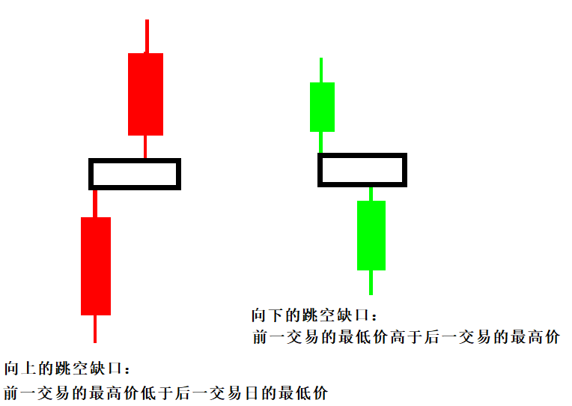
跳空缺口

Slide 8



优选一：B点附近60分钟下跌衰竭
注意：个股案例仅供学习参考

Slide 9

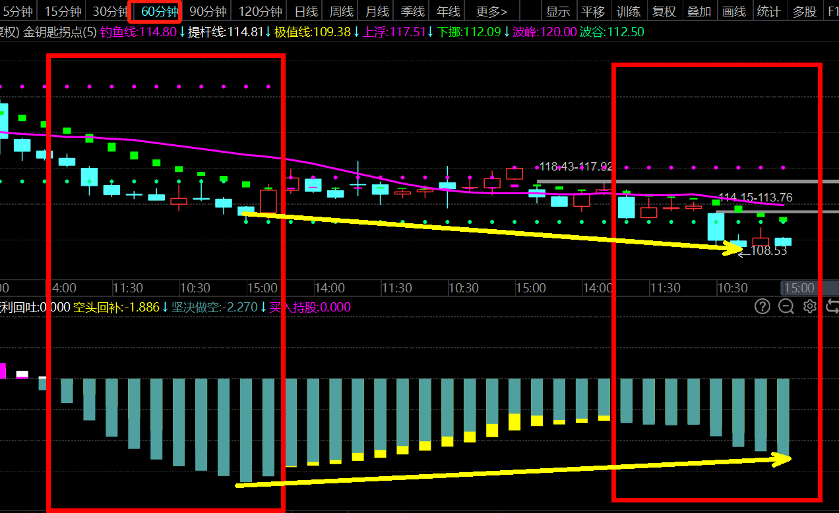
60分钟下跌趋势中的衰竭标准
注意：个股案例仅供学习参考
股价收盘价创新低，同时操盘决策对应的区域内的最高绿柱子变低，则形成衰竭
步骤： 1、找到离B点偏左侧附近最近的两个相邻的操盘决策对应的纯绿色区域（中间有其他颜色隔开）
2、分别对比区域内最高的收盘价格，创新低，则比较一下操盘决策看对应区域内的最高绿柱子是否变低，如果变低，则形成衰竭

Slide 10



优选二：B点右侧有涨幅超过5%的大阳线
注意：个股案例仅供学习参考

Slide 11


优选三：回踩阶段没有跌幅超过5%大阴线和向下的跳空缺口
注意：个股案例仅供学习参考

Slide 12
下节课预告： 案例解析（进一步通过大量案例去理解规则，训练规则！）

Slide 13


Slide 14
投资有风险，入市需谨慎！
陆炳羽【A0150623100003】：课程顾问
陆炳羽【A0150623100003】：编写
王冬冬【A0150122070005】：转述
郑重提示：本课程所涉观点，非个人观点，均基于软件数据，仅供学习交流，不构成任何投资买卖建议，据此入市风险自负。

